Slide 1



のじまフォトラリー
ほうほう
方法✎
・写真カードにある写真と同じ場所を、
地図に書かれている番号の中から探します。
・写真の場所が見つかったら、ビンゴカードの
写真と同じ位置に、その場所の番号を書きます。
5
しゃしん
しゃしん
おな
ばしょ
ちず
か
ばんごう
なか
さが
しゃしん
ばしょ
み
しゃしん
おな
いち
ばしょ
ばんごう
か
4
6
ちゅうい
12
注意！
・必ずグループみんなで行動しましょう。
・公園にいる人に、めいわくをかけないようにしましょう。
・決められた時間になったら、集合場所に戻りましょう。
かなら
こうどう
7
こうえん
き
じかん
しゅうごう
ばしょ
もど
11
10
13
3
8
2
1
14
25
9
23
24
研修センター
17
18
16
15
22
20
19
21

Slide 2
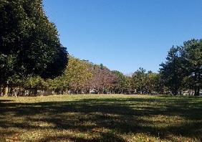
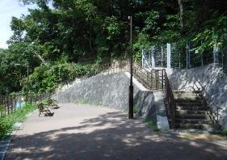
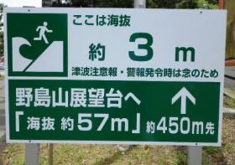
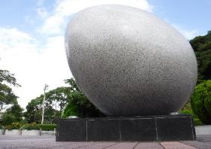
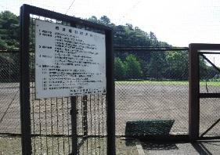
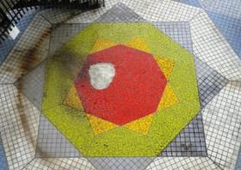
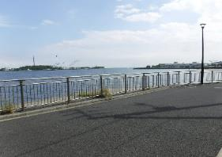
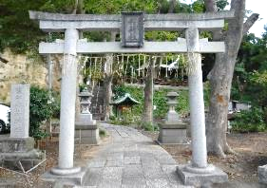
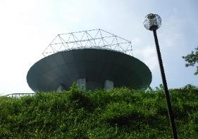
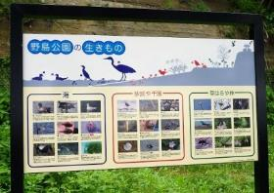
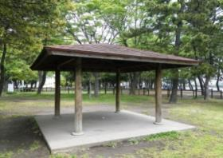
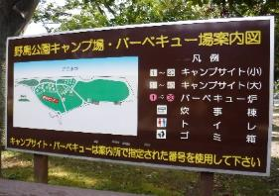
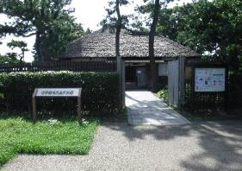
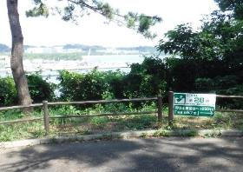
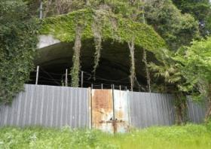
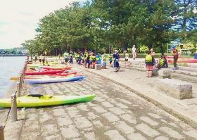
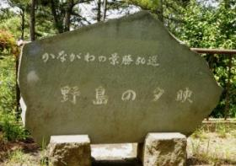
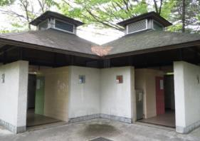
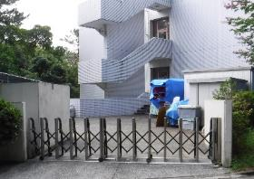
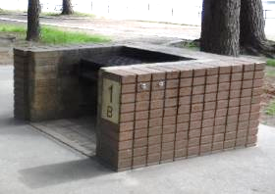
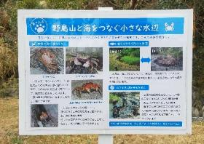
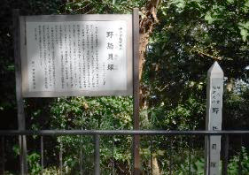
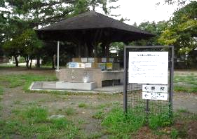
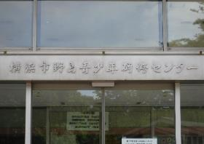
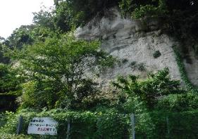
のじまフォトラリー （写真カード）

Slide 3
のじまフォトラリー （ビンゴカード） なまえ（ ）
・正解マスの数 25 × 10点 = 250
・ビンゴの数 12 × 05点 = 060 合計： 310 点
せいかい
かず
てん
かず
てん
ごうけい
てん

Slide 4
のじまフォトラリー こたえ
22 | 3 | 6 | 1 | 4
10 | 12 | 2 | 8 | 13
20 | 24 | 5 | 7 | 15
21 | 11 | 23 | 17 | 19
16 | 9 | 18 | 25 | 14
・正解マスの数 25 × 10点 = 250
・ビンゴの数 12 × 05点 = 060 合計： 310 点
せいかい
かず
てん
かず
てん
ごうけい
てん

